Slide 1


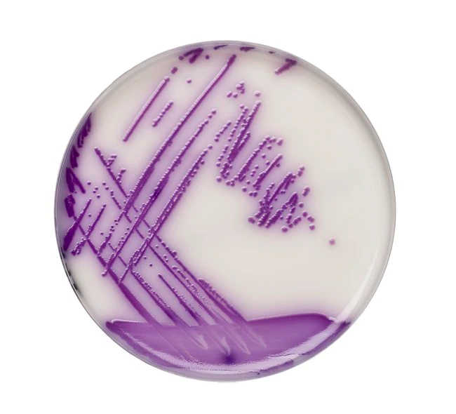





SALMONELLA SPP.
RICERCA DA ALIMENTI
Appartenente al genere delle Enterobacteriacee, Gram-negativa, catalasi positiva e ossidasi negativa, bastoncellare, generalmente mobile per la presenza di flagelli peritrichi, aerobi-anaerobi facoltativi. Temperatura ottimale di crescita compresa tra 37 e 41,5°C.
All’interno del genere Salmonella esistono un gran numero di sierotipi, distinti sulla base della diversa composizione degli antigeni somatici e flagellari e talvolta anche in base ad alcuni caratteri biochimici.
L’isolamento di Salmonella viene effettuato su Agar XLD e Terreno cromogenico. Le colonie tipiche avranno rispettivamente un centro nero e una zona leggermente trasparente di colore rossiccio nel primo terreno e un colore tra rosa e porpora nel secondo.
La procedura operativa viene applicata per determinare la presenza/assenza di Salmonella spp. in una quantità definita di alimento destinato al consumo umano e all’alimentazione degli animali, nei tamponi/spugne da carcassa e da superfici, nell’area della produzione e manipolazione degli alimenti. Il metodo può essere utilizzato anche per la ricerca di Salmonella in campioni ambientali (carcasse o superfici) prelevati presso stabilimenti autorizzati all’esportazione di prodotti a base di carne suina negli USA.
Norma UNI EN ISO 6579-1:2017
Preparazione del campione e pre-arricchimento microbico
* E’ possibile conservare il brodo di prearricchimento, dopop incubazione, per massimo 72h in refrigerazione
Pesare 25 g di campione
Aggiungere 225 ml di BPW
Incubare a 34-38°C per 18 h *
Arricchimento in terreno liquido selettivo
Inoculare 0,1 ml della
la coltura ottenuta in
terreno Rappaport-Vassiliadis
con soia (RVS)
Incubare a 41,5 °C per 24 h *
* Per latte in polvere, formaggi e in caso di tossinfezioni alimentari prolungare l’incubazione di ulteriori 24 h
Inoculare 1 ml della
la coltura ottenuta in
brodo Muller-Kauffmann
al tetrationato-novobiocina (MKTTn)
Incubare a 37 °C per 24 h *
Isolamento e identificazione
Agar XLD
(Xilosio Lisina Desossicolato)
Incubare a 37 °C per 24 h
NEG
ASSENZA DI SALMONELLA IN 25 gr
Seminare RVS e MKTTn su
ISOLAMENTO
delle colonie selezionate
su Agar Nutriente
(incubazione a 34-38°C
per 24h)
Terreno cromogenico
per Salmonella
Incubare in base alle
raccomandazioni del fabbricante
POS
Identificazione sierologica, biochimica o molecolare
Identificazione biochimica
Kit commerciali
Identificazione biochimica/ molecolare | Reazioni sierologiche | Interpretazione
Tipica | Positivo Antigene O Positivo antigene H Positivo antigene Vi (se testato) | Ceppi ritenuti appartenenti al genere Salmonella spp.
Tipica | Negativi antigeni O e/o H | Può trattarsi di Salmonella spp.
Tipica | Non sottoposto a prove
Nessuna reazione tipica | // | Non ritenuti appartenenti al genere Salmonella spp.
Identificazione sierologica
Antigeni O, Vi, H
Identificazione molecolare
PCR *
* Primer F: 5’ -GTG AAA TTA TCG CCA CGT TCG GGC AA-3’
Primer R: 5’-TCA TCG CAC CGT CAA AGG AAC C-3’
95°C per 8 min
[95°C per 30 sec, 64°C per 30sec, 72°C per 30 sec ] 35 cicli
72°C per 4 min
“Zoonosi alimentari: documento di indirizzo per la diagnosi di zoonosi nell’uomo”

